Slide 1





Slide 2

OUSANDO IR MAIS FUNDO E COLOCANDO O QUE É MAIS IMPORTANTE EM PRIMEIRO LUGAR

Slide 3


Certa vez, uma professora estava tentando ensinar aos seus alunos a importância de estabelecer prioridades.

Slide 4

É isso que acontece com nossa vida – precisamos aprender a colocar as grandes pedras (prioridades espirituais) da nossa vida em primeiro lugar. Isso se aplica à nossa devoção diária, nossos hábitos de mordomia, incluindo o dízimo e as ofertas.

Slide 5


É fácil nos enganar pensando que tomar a decisão de servir a Deus é o mesmo que conhecê-Lo. Mas Deus está nos chamando para estar com Ele antes de servi-Lo (Mc 3:14).

Slide 6
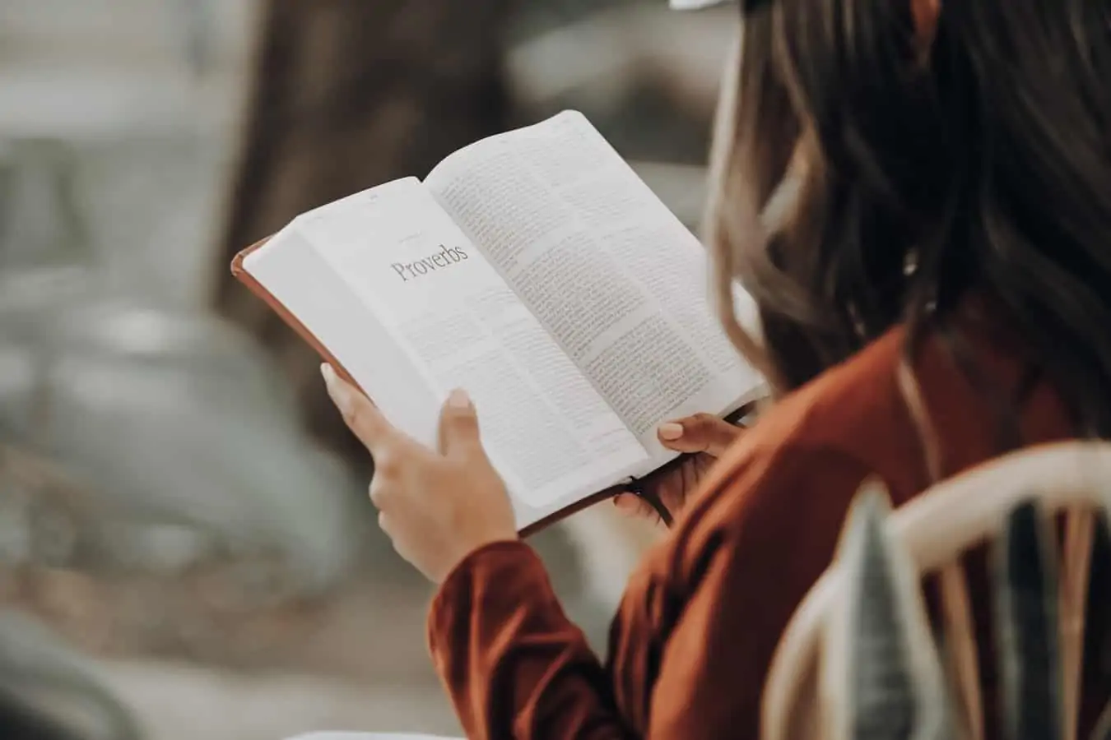

Sempre que damos a Deus o primeiro lugar, Ele retribui com muito mais.
Em Mateus 6:33 lemos,
“Mas busquem em primeiro lugar o Reino de Deus e a Sua justiça, e todas estas coisas lhes serão acrescentadas”.

Slide 7
SUGESTÕES PRÁTICAS PARA IR MAIS FUNDO
Depois de ter feito o seu compromisso de colocar a Deus em primeiro lugar, o que fazer para controlar o seu tempo com Ele todos os dias enquanto você busca um derramamento mais profundo do Seu Espírito?

Slide 8
Procure um lugar reservado para se encontrar a sós com Deus.
Durma cedo para poder acordar cedo.
Elimine todas as distrações, se possível.
Confesse os seus pecados e livre-se das brechas espirituais.

Slide 9
Peça um batismo diário do Espírito Santo.
Reserve um tempo para orar e estudar a Bíblia.
Continue pedindo uma caminhada mais profunda.
Por último, mas não menos importante, mantenha Deus ao seu lado ao longo do seu dia.

Slide 10
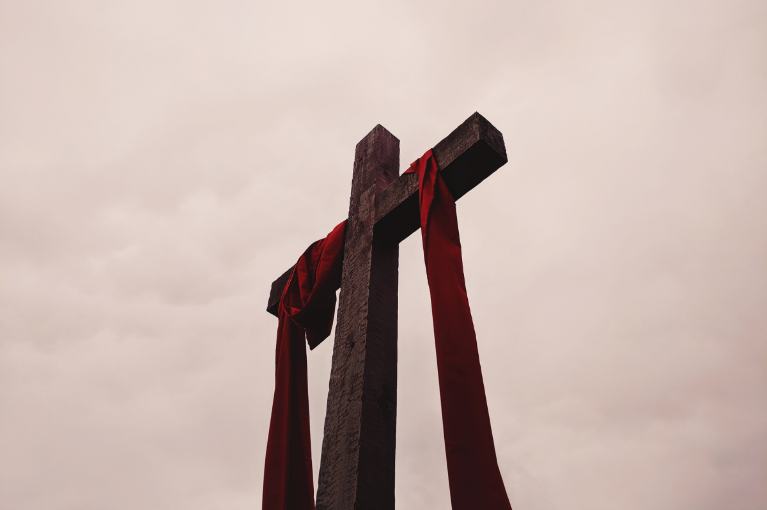

“Esforçai-vos por alcançar as coisas a que Deus dá valor, e para cuja obtenção, Cristo deu Sua preciosa vida”
(Ellen G. White, Conselhos sobre Mordomia, p. 138).

Slide 11
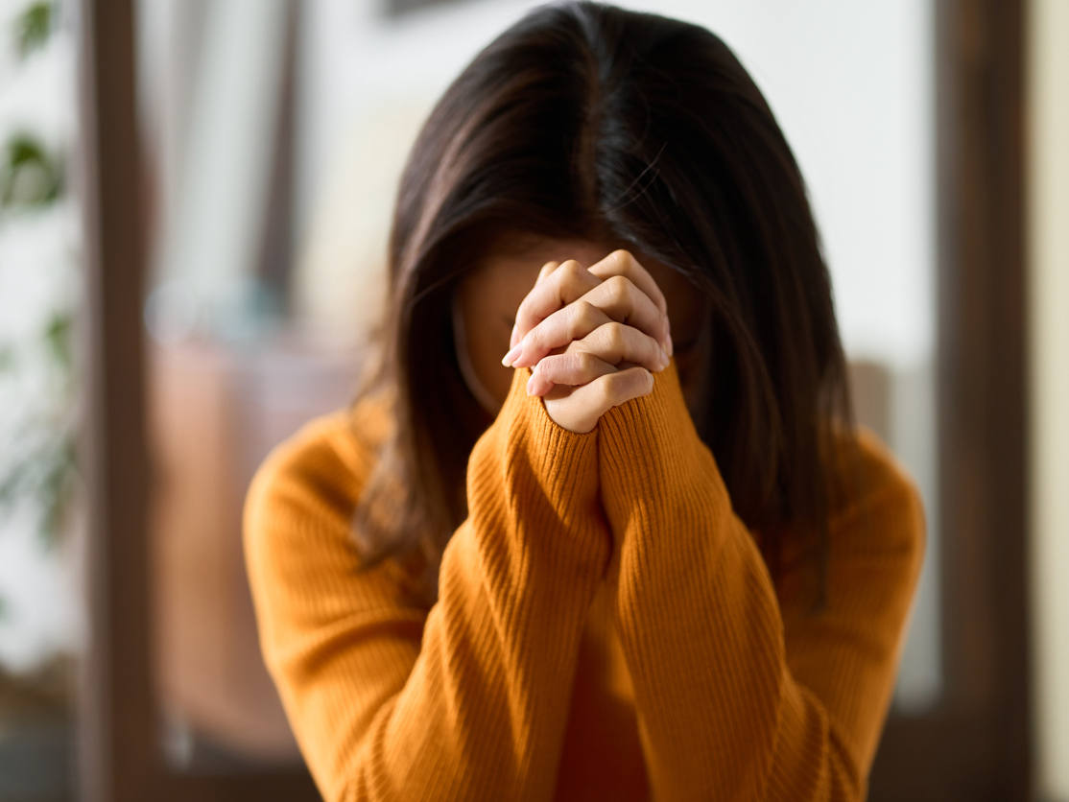
Faça dos seus momentos de devoção com Jesus a sua primeira prioridade diária, e você colherá ricos benefícios em todos os aspectos da sua vida.

Slide 12
Essa é a principal condição para crescer como um mordomo fiel dos recursos dados por Deus.
Tente! Você verá!

Slide 13
MEU COMPROMISSO:

Slide 14
Comprometo-me a separar os primeiros momentos de cada dia para comungar com o Senhor por meio da oração, do estudo da Bíblia, do Espírito de Profecia, da lição da Escola Sabatina, e de participar do culto familiar.

